Slide 1

14. 예외 처리
박은종

Slide 2
오류란 무엇인가요?
컴파일 오류(compile error) : 프로그램 코드 작성 중 발생하는 문법적 오류
실행 오류(runtime error) : 실행 중인 프로그램이 의도 하지 않은 동작을 하거나(bug) 프로그램이 중지되는 오류
실행 오류 시 비정상 종료는 서비스 운영에 치명적
오류가 발생할 수 있는 경우에 로그(log)를 남겨 추후 이를 분석하여 원인을 찾아야 함
자바는 예외 처리를 통하여 프로그램의 비정상 종료를 막고 log를 남길 수 있음

Slide 3
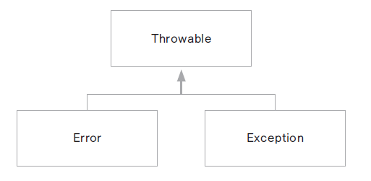
오류와 예외 클래스
시스템 오류(error) : 가상 머신에서 발생, 프로그래머가 처리 할 수 없음
동적 메모리 없는 경우, 스택 오버 플로우 등
예외 (Exception) : 프로그램에서 제어 할 수 있는 오류
읽어 들이려는 파일이 존재하지 않는 경우, 네트웍 연결이 끊어진 경우

Slide 4
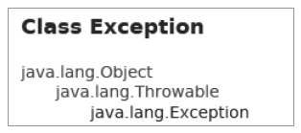
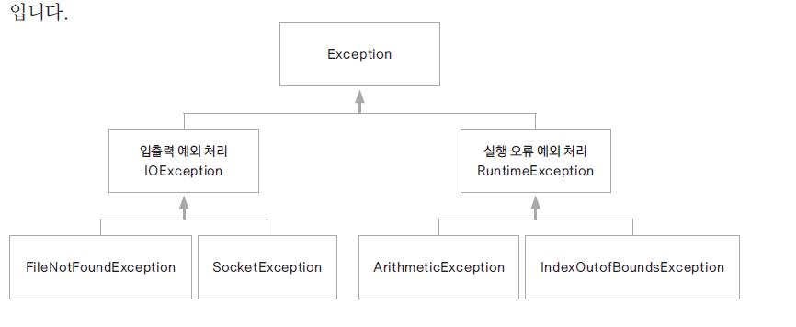
예외 클래스의 종류
모든 예외 클래스의 최상위 클래스는 Exception
다양한 예외 클래스가 제공 됨

Slide 5
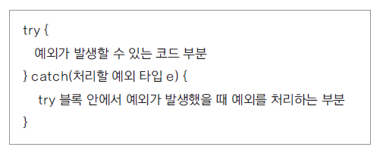
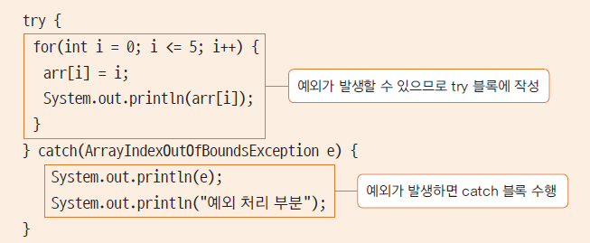
예외 처리하기
try-catch 문
try- catch 문 사용

Slide 6
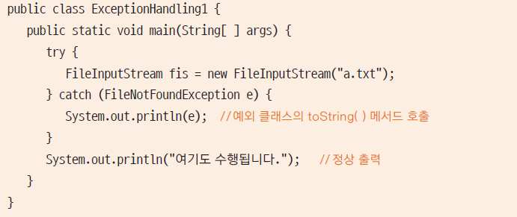

try-catch문 예제
비정상 종료되지 않아 “여기도 수행됩니다” 부분 출력 됨

Slide 7
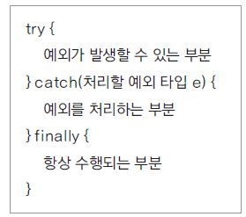
try-catch-finally 문
finally 에서 프로그램 리소스를 정리 함
try{} 블럭이 실행되면 finally{} 블록은 항상 실행 됨
리소스를 정리하는 코드를 각 블록에서
처리하지 않고 finally에서 처리 함

Slide 8
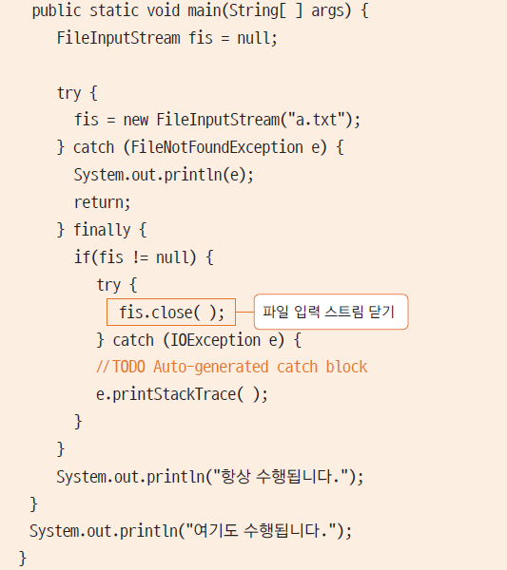
try-catch-finally문 예제

Slide 9
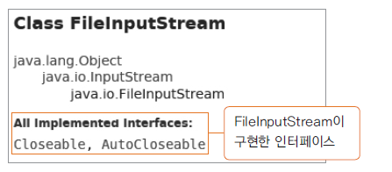
try-with-resources문
리소스를 자동 해제 하도록 제공해주는 구문
자바 7 부터 제공 됨
close()를 명시적으로 호출하지 않아도 try{} 블록에서 열린 리소스는 정상적인 경우, 예외 발생한 경우 모두 자동 해제 됨
해당 리소스가 AutoCloseable을 구현 해야 함
FileInputStream 의 경우 AutoCloseable을 구현 하고 있음

Slide 10
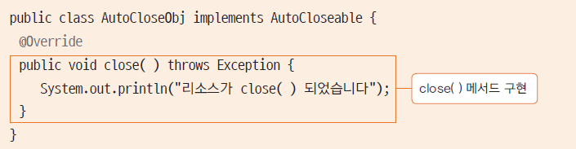
AutoCloseable 인터페이스
AutoCloseable 인터페이스 구현한 클래스 만들기

Slide 11
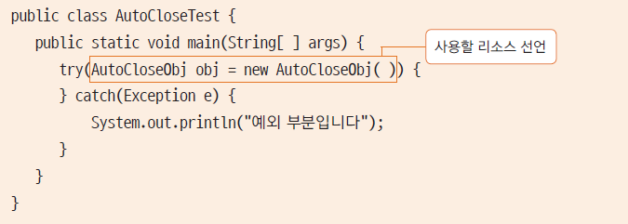
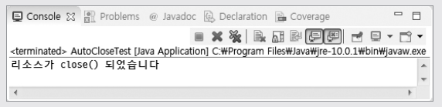
try-with-resources문 사용하기(1)
정상적으로 수행 된 경우 : close() 가 호출 됨

Slide 12
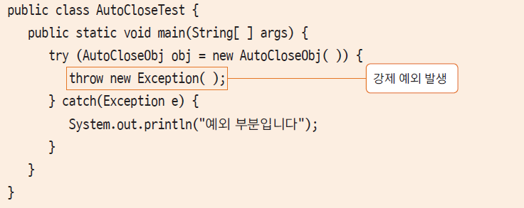
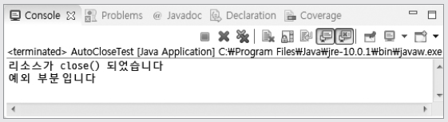
try-with-resources문 사용하기(1)
예외가 발생한 경우 : close() 가 호출 됨

Slide 13
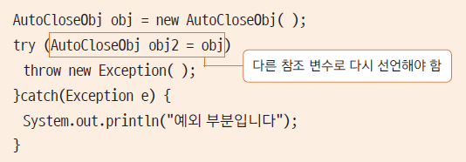
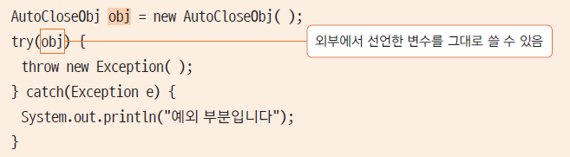
향상된 try-with-resources 문
자바 9 에서 제공되는 구문
외부에 선언 된 리소스도 변수만 사용 가능
자바 9 이전
자바 9 이후

Slide 14
예외 처리 미루기
throws 를 사용하여 예외처리 미루기
메서드 선언부에 throws 를 추가
예외가 발생한 메서드에서 예외 처리를 하지 않고
이 메서드를 호출한 곳에서 예외 처리를 한다는 의미
main() 에서 throws를 사용하면 가상머신에서 처리 됨

Slide 15
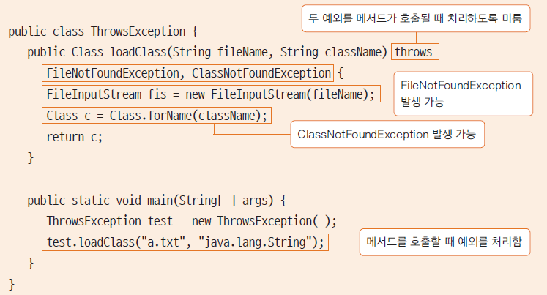
예외 처리 미루기 예제

Slide 16
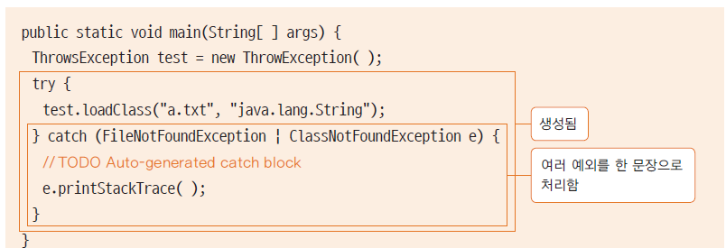
예외 처리 미루기 예제
모든 예외를 한 블록에서 처리 하기

Slide 17
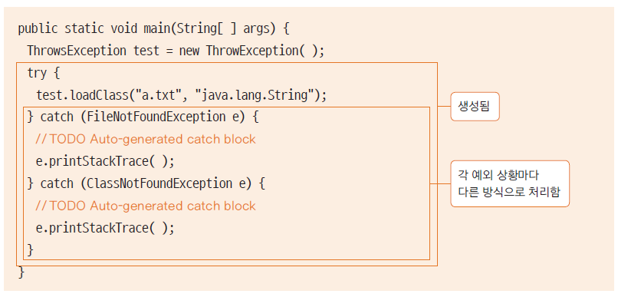
예외 처리 미루기 예제
각 상황 마다 예외 처리 하기

Slide 18
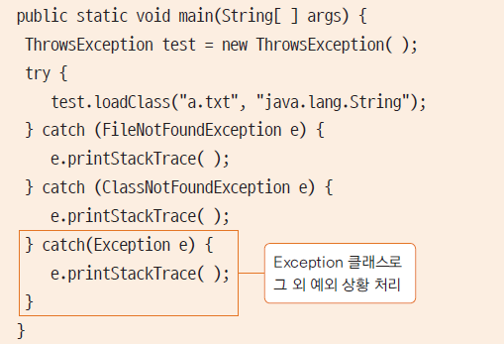
다중 예외 처리 시 주의 사항
예외가 다양한 경우 가장 최상위 클래스인 Exception 클래스에서 예외를 처리 할 수 있음
단 Exception 클래스는 모든 예외 클래스의 최상위 클래스 이므로 가장 마지막 블록에 위치 해야 함

Slide 19
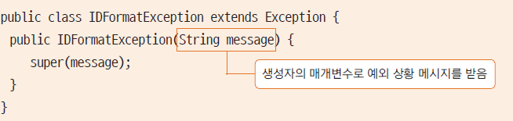
사용자 정의 예외
JDK 에서 제공되는 예외 클래스 외에 사용자가 필요에 의해 예외 클래스를 정의하여 사용
기존 JDK 예외 클래스 중 가장 유사한 클래스에서 상속
기본적으로 Exception 에서 상속해도 됨

Slide 20
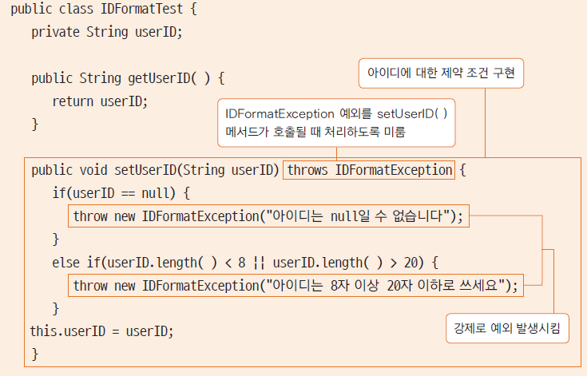
사용자 정의 예외 클래스 예제
전달 받은 아이디의 값이 null 이거나 8자 이하 20자 이상인 경우 예외를 발생 시킴

Slide 21
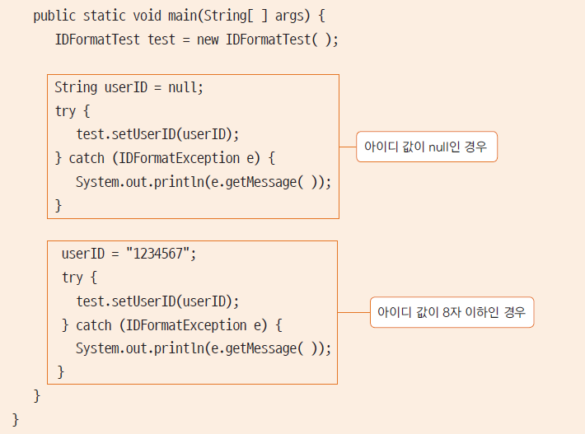
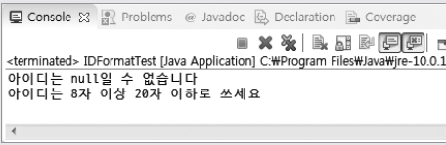
사용자 정의 예외 클래스 예제

